Slide 1

Objectif : Expo orale x 2

Slide 2
Données quantitatives en LEA L1 (2007)
promo complète de 164 étudiants:
pour la seule compétence de comp. orale,
passage de B1=> B2, et/ou B2=> C1,
si :
100 h / an (50h sur plateforme in situ + 50h AD)
(« année » = entre le 20 sept et … le GDP)

Slide 3
Dans cette 2è partie
- des moyens complémentaires de l'existant:
- des outils multiples, et la redondance
  contre le document unique et sa compréhension exhaustive,
  palette de documents de différentes longueurs et difficultés,
  les montages
  l'importance de la comparaison, de l'analogie,
0=> une combinatoire d'approches sécurisantes,
- pratiques systématiques de sous-compétences, de rituels
- de nouveaux outils et rituels:
  - l'écoute externalisée
  1 Audio Short a day
  0=> « Pinpoint », => écoute guidée ….. + évaluée
- la baladodiffusion et la conception en amont (+ le rôle des assistants de langue)

Slide 4
Des tâches diverses …
et guidées,
à insérer,,
et …externaliser
pour compléter une tâche ou séquence en classe,
ou bien la précéder, et la préparer,
Les tâches externalisées sont évaluées

Slide 5
Top-down
Processus descendant
Du connu vers l’inconnu
Par étapes facilitatrices

Slide 6
Significant shorts, … from scratch
10-25’’
Pas de titre,
pas d’anticipation,
d’amorçage sémantique
Exemples
0=> 1 SS a day, x 5 days a week, x ….. 36 weeks

Slide 7
Depuis le début de cette semaine
Call for more UK-produced food NB (D Mail)
Car sales record SS 08
Tooth decay of our ancestors SS 35
Cameron's pledges on pension MN SS 10
UK companies are confident SS RR intvw

Slide 8
On this day in …
Les dates (!) + le prétérit en situation
Un jour ordinaire :
ou bien :

Slide 9
Exemples de redondances
« Finally, what was making news on this day in …. »
Quels équivalents posssibles ???

Slide 10
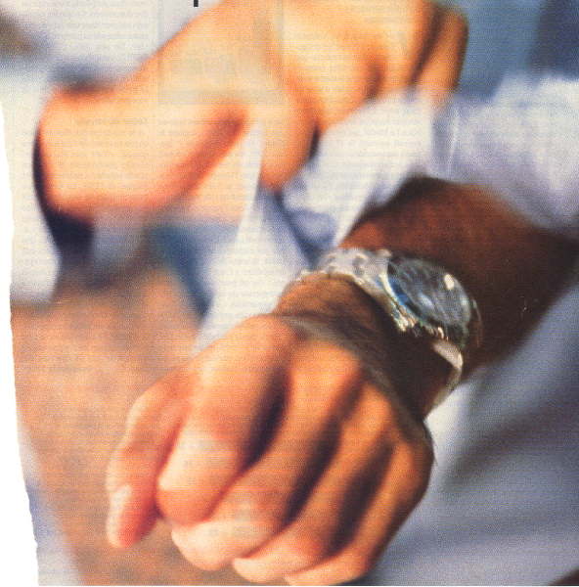

Slide 11
« On this day … » 10 ways of saying it

Slide 12
Les français parlant anglais
EDF boss in the UK
Michel Barnier

Slide 13
« Les filtres distribués »
Répartition des WH questions dans un groupe
Puis mise en commun par sous-groupe
« Confrontation » …. pacifique si possible
Désaccord ? Tant mieux !
Car Ré-écoute essentielle pour … l’amour propre . !

Slide 14
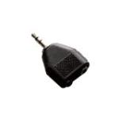
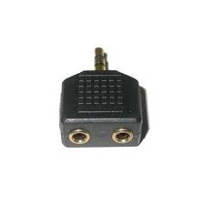

Slide 15
Les temps du bilan et du récit
Berlusconi
et => en montage évaluation :
À verser dans la banque sonore de la classe

Slide 16
Les montages
Headline 1, headline 2 , report 1, report 2
(Interview ?)
H1, H2, R, R
Arrafat

Slide 17
SPLIT : les versions éclatées
Silence de 2’’ après chaque unité de sens
Pour comprendre, redire mentalement, et répéter (bruyamment) exagérer l’accentuation, la diphtongue, l’intonation , …
Seul ou à 2
Baden Powell

Slide 18
Split again,
Pocket money :

Slide 19
Figures & trends,
2 fois par mois,
Très consommateurs d’attention !
Créer une habitude
Le considérer comme un jeu, un défi initial en cours ou fin de séance,
UK produced food
Employment figures

Slide 20
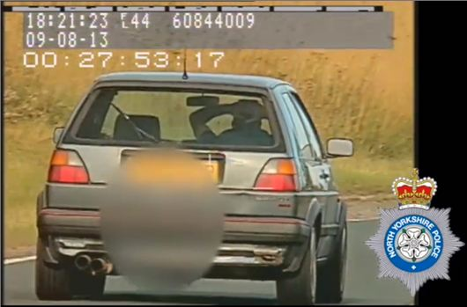

Slide 21
Partir d’un montage A4 paysage
2 versions anglaises :
  Fathers: Work for your pocket money
  Fathers link pocket money to chores
Ou en bilingue :
  Dell users: Latitude laptops 'smell of cat urine’
  Des ordinateurs Dell sentent le pipi de chat

Slide 22
Écoutes ponctuelles … et très diverses
… dont illustrations
de phénomènes phonologiques

Slide 23
Phonologie – illustrations ponctuelles
Australian PM phonology
Diphtongues variées 7-8 snippets
Kenneth_Clarke_phono speed & formes faibles
Liverpool pensioner killed by dog phono accent
Missing Girl's father
Phono "The second I saw (r) it" BBC boss 1.mp3
Phono David Platt

Slide 24
Phono fine Gibraltar
Phono heroic efforts
Phono passage pour repérage d’accent
Phono series about Orson Wells.
Prince Harry's
Robert Peston on Co-op Phono -INTONATION
The Queen in N Ireland

Slide 25
« … households will have to choose …
… between « eat or heat »

Slide 26
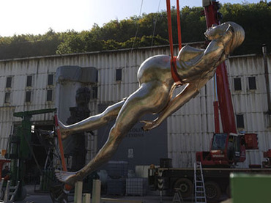
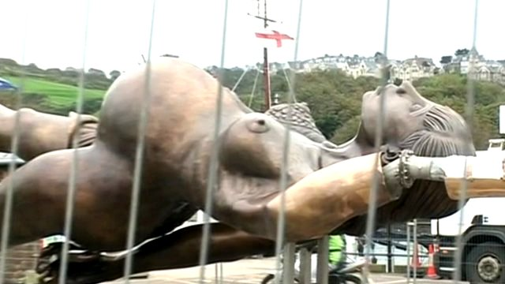
Damien Hirst's bronze statue Verity

Slide 27
She has been called outrageous, immoral, bizarre, obscene, offensive, disgusting, grotesque, a monstrosity, of no artistic merit and demeaning to women.
Others see her as beautiful and unique, with the power to transform a town's tired image and boost its economy.

Slide 28
Les 4 qualificatifs décrivant ‘Verity’
Outrageous
Immoral
Grotesque
A monstrosity

Slide 29
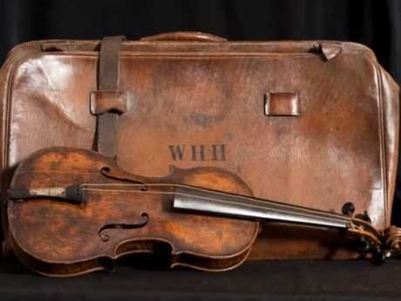
Phonologie ponctuelle
The violin of the Titanic

Slide 30
- from the BBC :
    as it sank
    at auction
    in just 10 minutes
    in Wiltshire.
    on the Titanic
    that was apparently played
    The violin
    to calm passengers
    was sold for £900,000

Slide 31
Listen to Radio 4
  a few days ago: The violin of the Titanic SS 20
  a few hours BEFORE the auction Titanic violin to be auctioned
  - at the auction itself: Titanic violin sold VIDEO
  a few hours AFTER the auction:Violin sold H1 R Intvw

Slide 32
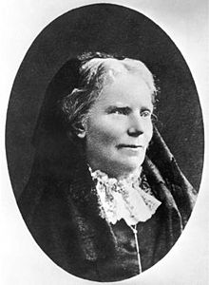
Elisabeth Blackwell

Slide 33


Tâches AVANT l’écoute, à l’écoute ou vérifications des hypothèses post-écoute

Slide 34
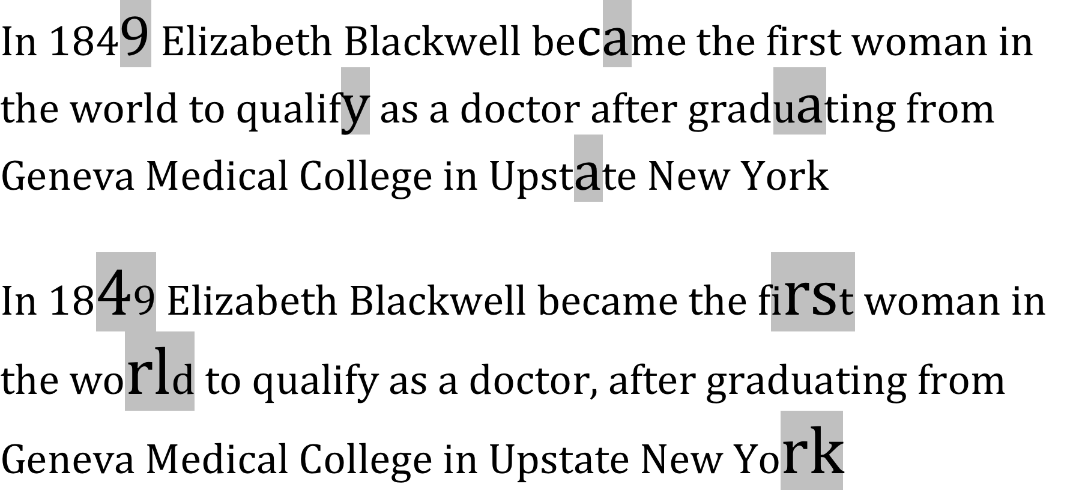

Slide 35
A few montages

Slide 36
… and for assessment ?
Avec audacity :
Montage aléatoire d’extraits
Tâches de formation … ou évaluation:
placer les extraits dans l’ordre chronologique des événements grâce aux marqueurs temporels explicites ou implicites

Slide 37
Marqueurs temporels - montage
Irene storm

Slide 38
Matériel utilisé
Enregistreur simple AUDACITY (Wire Tap)
‘Editing’ : introduction de silences de 2’’
=> montage avec préparation-annonce d’un extrait différent avec jingle
Insertion …. de distracteurs
Et création de messages inachevés (= volontairement interrompus) pour (faire) anticiper la suite

Slide 39
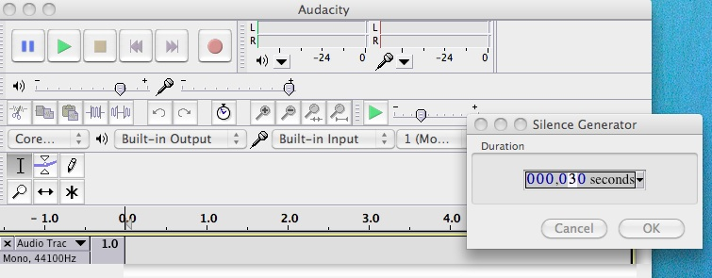

Slide 40


Travailler à 2 sur Audacity
Exemple avec Auda
city ou autre logiciel

Slide 41
Et ACAPELA pour la voix de synthèse

Slide 42
Un thème culturel récurrent: Brain drain …

Slide 43
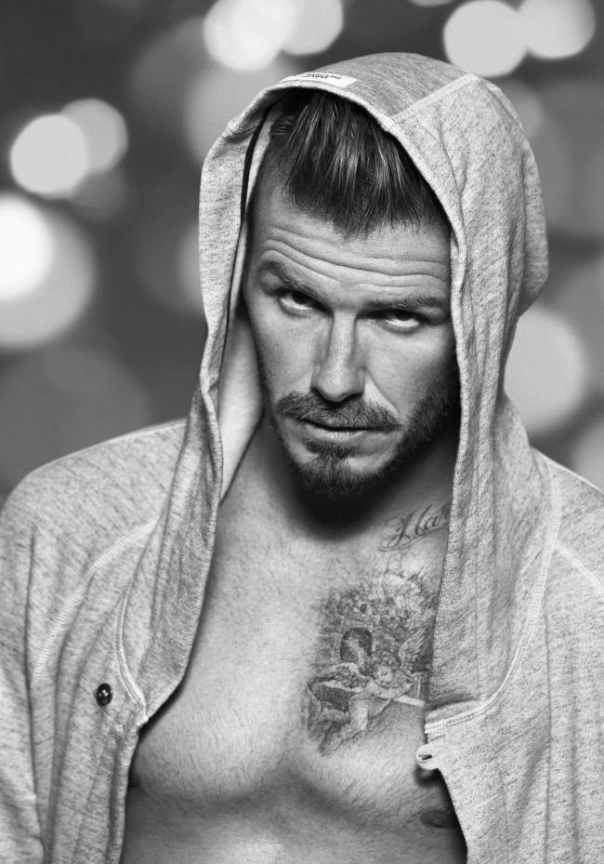

Slide 44
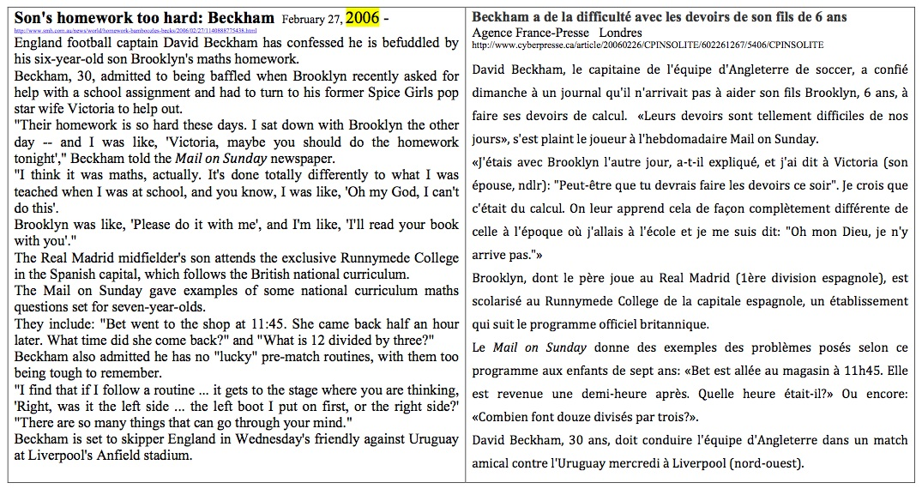
Son's homework too hard: Beckham February 27,- 2006
Beckham a de la difficulté avec les devoirs de son fils de 6 ans

Slide 45
‘'Their homework is so hard these days. It's totally done differently to what I was teached [sic] when I was at school."

Slide 47

Quand l’établissement permettra t-il
Ces créneaux, ces espaces, ces lieux de co-construction du sens, d’unités de sens, ces recherches d’intonations qui les ponctuent oralement ,
ces schémas accentuels, …

Slide 48
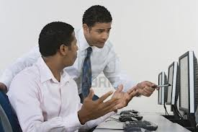
Ces conflits socio-cognitifs qui contribuent à la mise en mémoire, car liés et ancrés à l’événement de leurs survenue

Slide 50

.

Slide 51
Combien de PETITS locaux dans votre établissement ….
…. permettent à 2-3 élèves de travailler ensemble, en autonomie préparée ?:
Écoute, séquençage en unités de sens sur Audacity, recherche documentaire, réflexions sur la langue traduite dans un montage A4 bilingue, constitution du lexique du groupe-classe,

Slide 52
France – a foreign perspective
Cocaine on Air France plane SS 15.mp3
First French cinema EDEN in La Ciotat reopens.mp3
French Assembly & Syrian stance of Hollande SS 15.mp3
French footballers to strike over tax .mp3
Hollande on 75% tax of footballers
French hostages freed in Niger
French hostages released
French new taxes JM Ayraud.mp3

Slide 53
French speaking English -
French strike over pensions changes
Hollande furious over US tapping
French President Francois Hollande voices concerns
Obama defuses French phone tapping
Oradour commemoration
Pink Panther gang strikes again in France
Amazon dispute in France

Slide 54
Formation ≠ Evaluation
- la compréhension orale d'un message de 1' est la CONSEQUENCE attendue d'une stratégie de formation constituée de tout autre chose que de messages de 1'
les auditions calibrées & acharnées de ces messages sont à réserver à des évaluations formatives, et finales,

Slide 55
La redondance aussi à l’oral du Bac
une présentation MULTIPLE de documents relatant la même information
depuis 3 ans je propose la même approche en évaluation.
Au lieu d'un SEUL document AUDIO de 2' , qui représente TROP d'informations, (à ce niveau d'études !!!, soyons sérieux !!)
=> un montage de 2 ou 3 documents AUTHENTIQUES, intacts = NON-DECOUPES,
qui relatent la même information,
de différentes longueurs (titre - report 1 + report 2)
et différentes provenances (Midnight News + NEWS Briefing), comme sur le blog
illustrations: 4 montages de ces dernières semaines
  Smoking Ban consequences 1, 2, 3
  Scottish price of alcohol 1, 2 - copie
  Red Bull creator MN + NB 1'00
  Sunday trading laws MN + NB 1'30

Slide 56
Nous partageons une conviction
évaluer n'est pas piéger !
Même en évaluation il n'est pas interdit d'encourager la compréhension (ici par la redondance)
la discrimination pour l'évaluation se fera dans (par) les infos complémentaires, plus difficiles , contenues dans la version 2, ou 3
Comme pour les scénarios DCL on veut donner au candidat la chance d'aller jusqu'au maximum de ce qu'il PEUT faire, ou comprendre

Slide 57
Un montage BAC ?
Smoking ban In Scotland

Slide 58


Slide 59
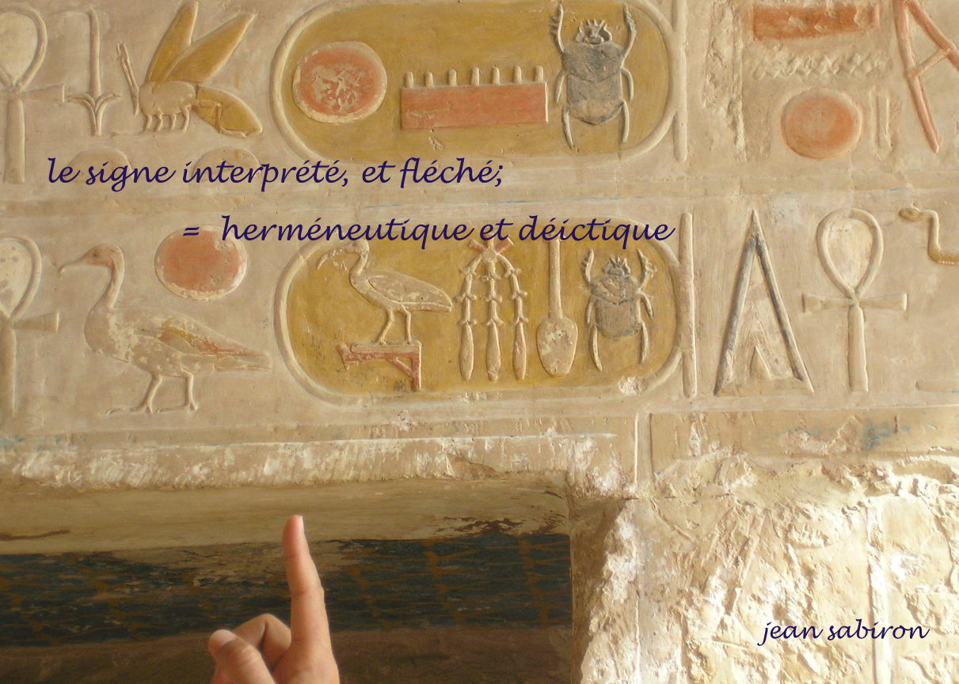
… Un métier en amont ….

Slide 60
Le choix de 2 émissions radio quotidiennes
BBC radio 4
Midnight News (32’)
News Briefing (13’)
En ligne 6 jours après diffusion
Donc utilisables sans stockage ni duplication
…. si l’étudiant sait OU aller pour écouter QUOI !

Slide 61
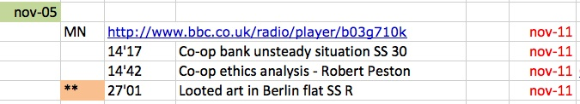
Pinpoint : le fléchage quotidien
1- Midnight News le 5 nov

Slide 62
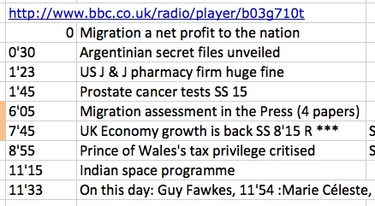
2 -News Briefing le 5 nov

Slide 63
Audition directe en ligne
Sans duplication ni stockage
Donner le lien direct d’accès :
1 cliquez ici
2 Curseur => 0’10 , puis => 6’05
d’où le FLECHAGE: C=> 6’05

Slide 64
Malala, the Pakistani hero
SS 25 intact:
SS 25 + SPLIT :
MONTAGE Formation SS 25 + report
Montage EVALUATION SS 25 + shorter report

Slide 65
Au cours des congés de Toussaint:

Slide 66
Midnight News + News Briefing
(15 jours Toussaint) *** ou **
TESCO food wasted SS 18 MN
TESCO food wasted SS 18 NB
On this day : 1938 fake Orson Welles alien invasion SS
Wine shortage likely SS 16 MN
Wine shortage likely SS 16 NB
Nuclear programme ahead SS 35
Nuclear reaction SS 12 intvw Nuclear:
analysis on energy demand & supply
Hollande on US tapping SS 15
Health tourism curbed : money could be recouped SS 25

Slide 67
Near retirement people use their savings SS 15
Prince Georges christened SS 21 R
Males' inappropriate behaviour survey SS 25 R
Prince George christened SS 18 R
Primark to compensate Bangladesh victims' relatives SS 10
Primark should compensate Bengladesh victims' relatives SS 10
Onthisday: Chartres Cathedral, …
Michel Barnier speaking about phone tapping
French footballers to strike over tax SS 24

Slide 68
Black players to boycott Moscow H1
HS2 abandoned if Labour doesn't support SS 15
Fathers's role in pocket money rise
Saudi women defy driving ban SS 20 R
Lou Reed has died SS R R a biography
Lou Reed has died NB SS R R a biography
Maximum prison for dog owners SS 22 R
Courts no longer christian SS 15

Slide 69
Less sugar in jam SS 15
River of caramel in Brazil SS fun ?
Cameras in Court of Appeal SS 15
Manchester is thug capital of England SS 20
SAS Gerard de Villier dies SS 20

Slide 71
« Les rituels »
Gestes, symboles, formant l'ensemble de ….
Ensemble d'actes, de paroles et d'objets, codifiés de façon stricte,
.. fondé sur la croyance en l'efficacité de ….
Ensemble des règles et des habitudes fixées par la tradition …

Slide 72
Chaque semaine, La France vue d’ailleurs

Slide 73
Les sous-compétences systématiques
- temps systématiques (repérage de Bilan ? donc: reconnaître Have + EN)
- les données chiffrées + les qualificatifs
- les mots clés attendus (onomasio)
- les liaisons,
- les intonations à vérifier (scriptage sans orthographe => anticipation des intonations => puis vérifications de l’attendu

Slide 74
Les sous-compétences systématiques
- temps systématiques (repérage de Bilan ? donc: reconnaître Have + EN)
- les données chiffrées + les qualificatifs
- les mots clés attendus (onomasio)
- les liaisons,
- les intonations à vérifier (scriptage sans orthographe => anticipation des intonations => puis vérifications de l’attendu

Slide 75
-Les initiales incontournables : NHS, RSPB, ASBO, PM, MP, EU, RSPCA,
reconnaissance des linkwords
- les mots transparents (cognates)
- les 20 fonctions du langage scientifiques
- les 20 phonèmes les diphtongues les sons longs
Les filtrages des V. Irréguliers en situation, dans « on this day in… »
Les messages inachevés (= volontairement interrompus)

Slide 76
Les approches analogiques
Les repérages des équivalents
=> in other words
Angela Merkel tapped

Slide 77
Les Comp orales ciblées « 4 notions »
Le progrès, et l’espoir (médecine: vaccin Malaria)
Malala, US congress woman Gabriella Guifford at Gun fair
Les mythes et icones (dont les déchus : Yunus, Blacberry, …
Les suites des incendies des ateliers de confection du Bangladesh
Les apps pour santé en Afrique

Slide 78
Les 20 fonctions du langage scientifique
La causalité => causes et conséquences
Storms, US Shutdown, Snow,

Slide 79
Le commentaire littéraire ou artistique
Youngest Booker Price,
BBC increase in art coverage
French writer Gerard de Villiers,
La poésie de Seamus Heaney,
« La vie d’Adèle » … aux USA ….

Slide 80
En conclusion

Slide 81
L’éducation à l’autonomie
cycle de 7 jours :
responsabilisation de la programmation
LEA pendant la grève: seuls ceux qui ...
un des sens de ce mot figurant dans le Grand Robert : (définition 3)
- "distance que peut franchir un véhicule, un avion un navire sans être ravitaillé en carburant".
Nous intégrons l'outil non pas par ce qu'il existe, mais par ce qu’il sert notre objectif de passage par étapes vers l’autonomisation de l'apprenant

Slide 82
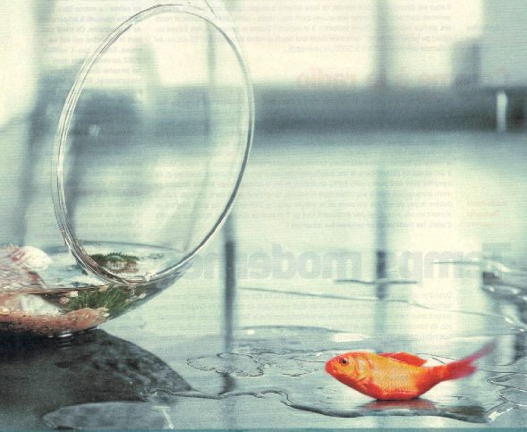

Slide 83
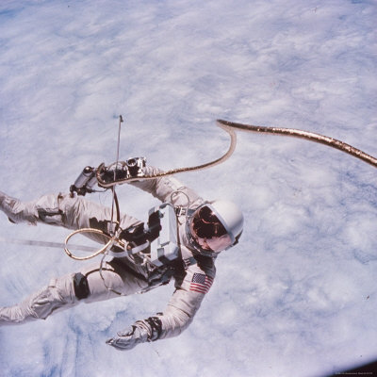

Slide 84
« nemein »
Préparons son nomadisme,
ne favorisons pas son errance
L’oiseau devient migrateur,
transmettons-lui le virus de l’appétence

Slide 85
L’enseignant devient-il pasteur ?

Slide 86
Quels pré-requis au nomadisme
A quelles conditions peut-il « les envoyer paître » ?

Slide 87
De plus en plus,
L’apprenant peut et doit se passer de nous pour les tâches de compréhension de l’oral
Nous fléchons ce qui est accessible en ligne, pour un usage sans duplication, ni stockage
ce qui LUI est accessible (B1 ? n+ 1 ?)
(utile dans notre projet de séquence)
et nous évaluons son travail

Slide 88
Les activités in situ
Information, procédures, organisation, communication, dont haut niveau, validation, la « mémoire du groupe », évaluation, planification des périodes d’autonomie,
Et
……. bilans individuels

Slide 89
Procédures intellectuelles et compétence critique
l’acquisition suppose le traitement de l’information par des
opérations de H niveau :
Catégorisation,
conceptualisation,
hiérarchisation,
opérations d’analogie,
définitions
…………

Slide 90
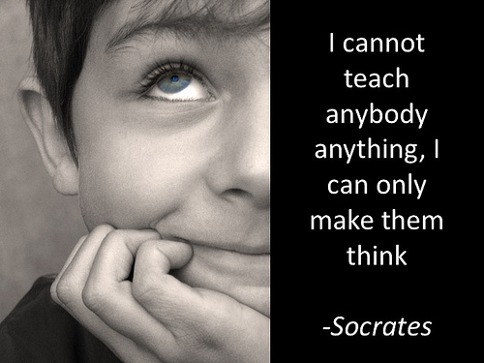

Slide 91
la mise en mémoire d’un nouveau savoir dépend de son traitement et de sa « manipulation » (concept d’Anderson) la mémorisation est la trace d’une expérience

Slide 92
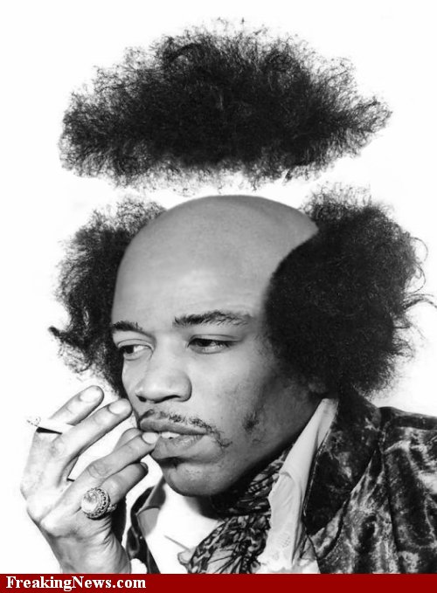
Make them Think !!!!

Slide 93
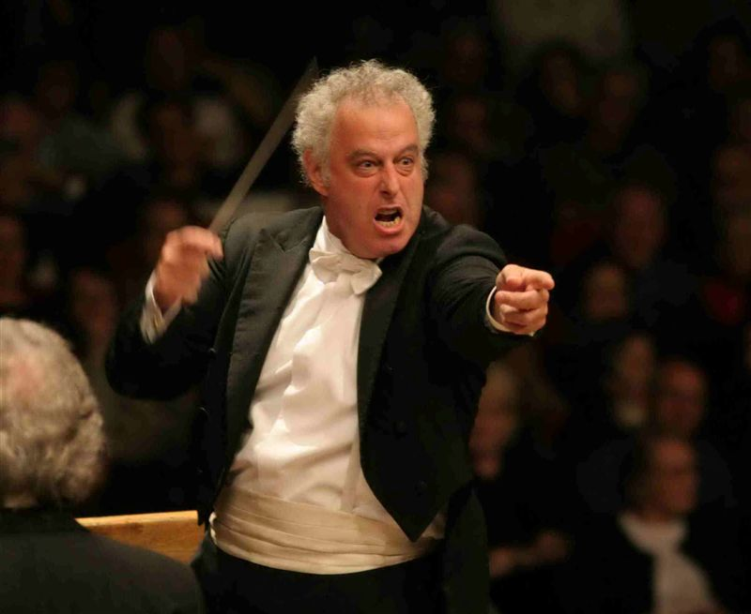

Slide 94
En amont des productions ci-dessus

Slide 95
Un nouveau métier universitaire
Herméneute – TICErand

Slide 96


Slide 97
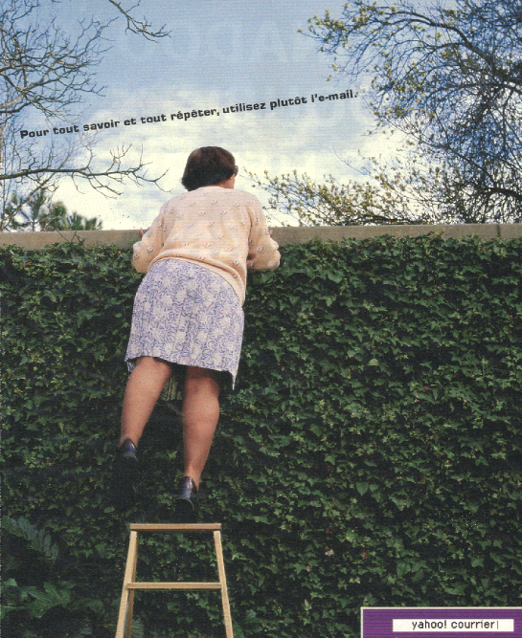

Slide 98
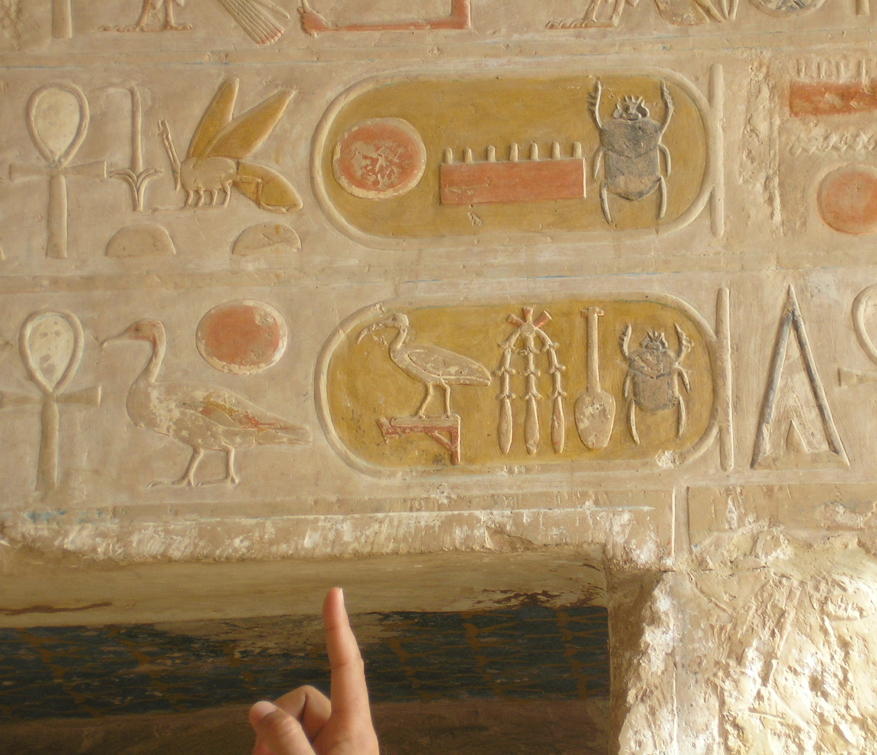

Slide 99
Herméneutique selon Pierre Lévy
Les signes : éléments symboliques d’une culture
L’objet principal de la communication n’est ni le message, ni l’émetteur, ni le récepteur, mais l’hyperxtexte.
le filet sémiotique : le réseau de relations dans lequel sera pris le message. L’activité interprétative est association
=> Le méthodologue est herméneute.

Slide 100
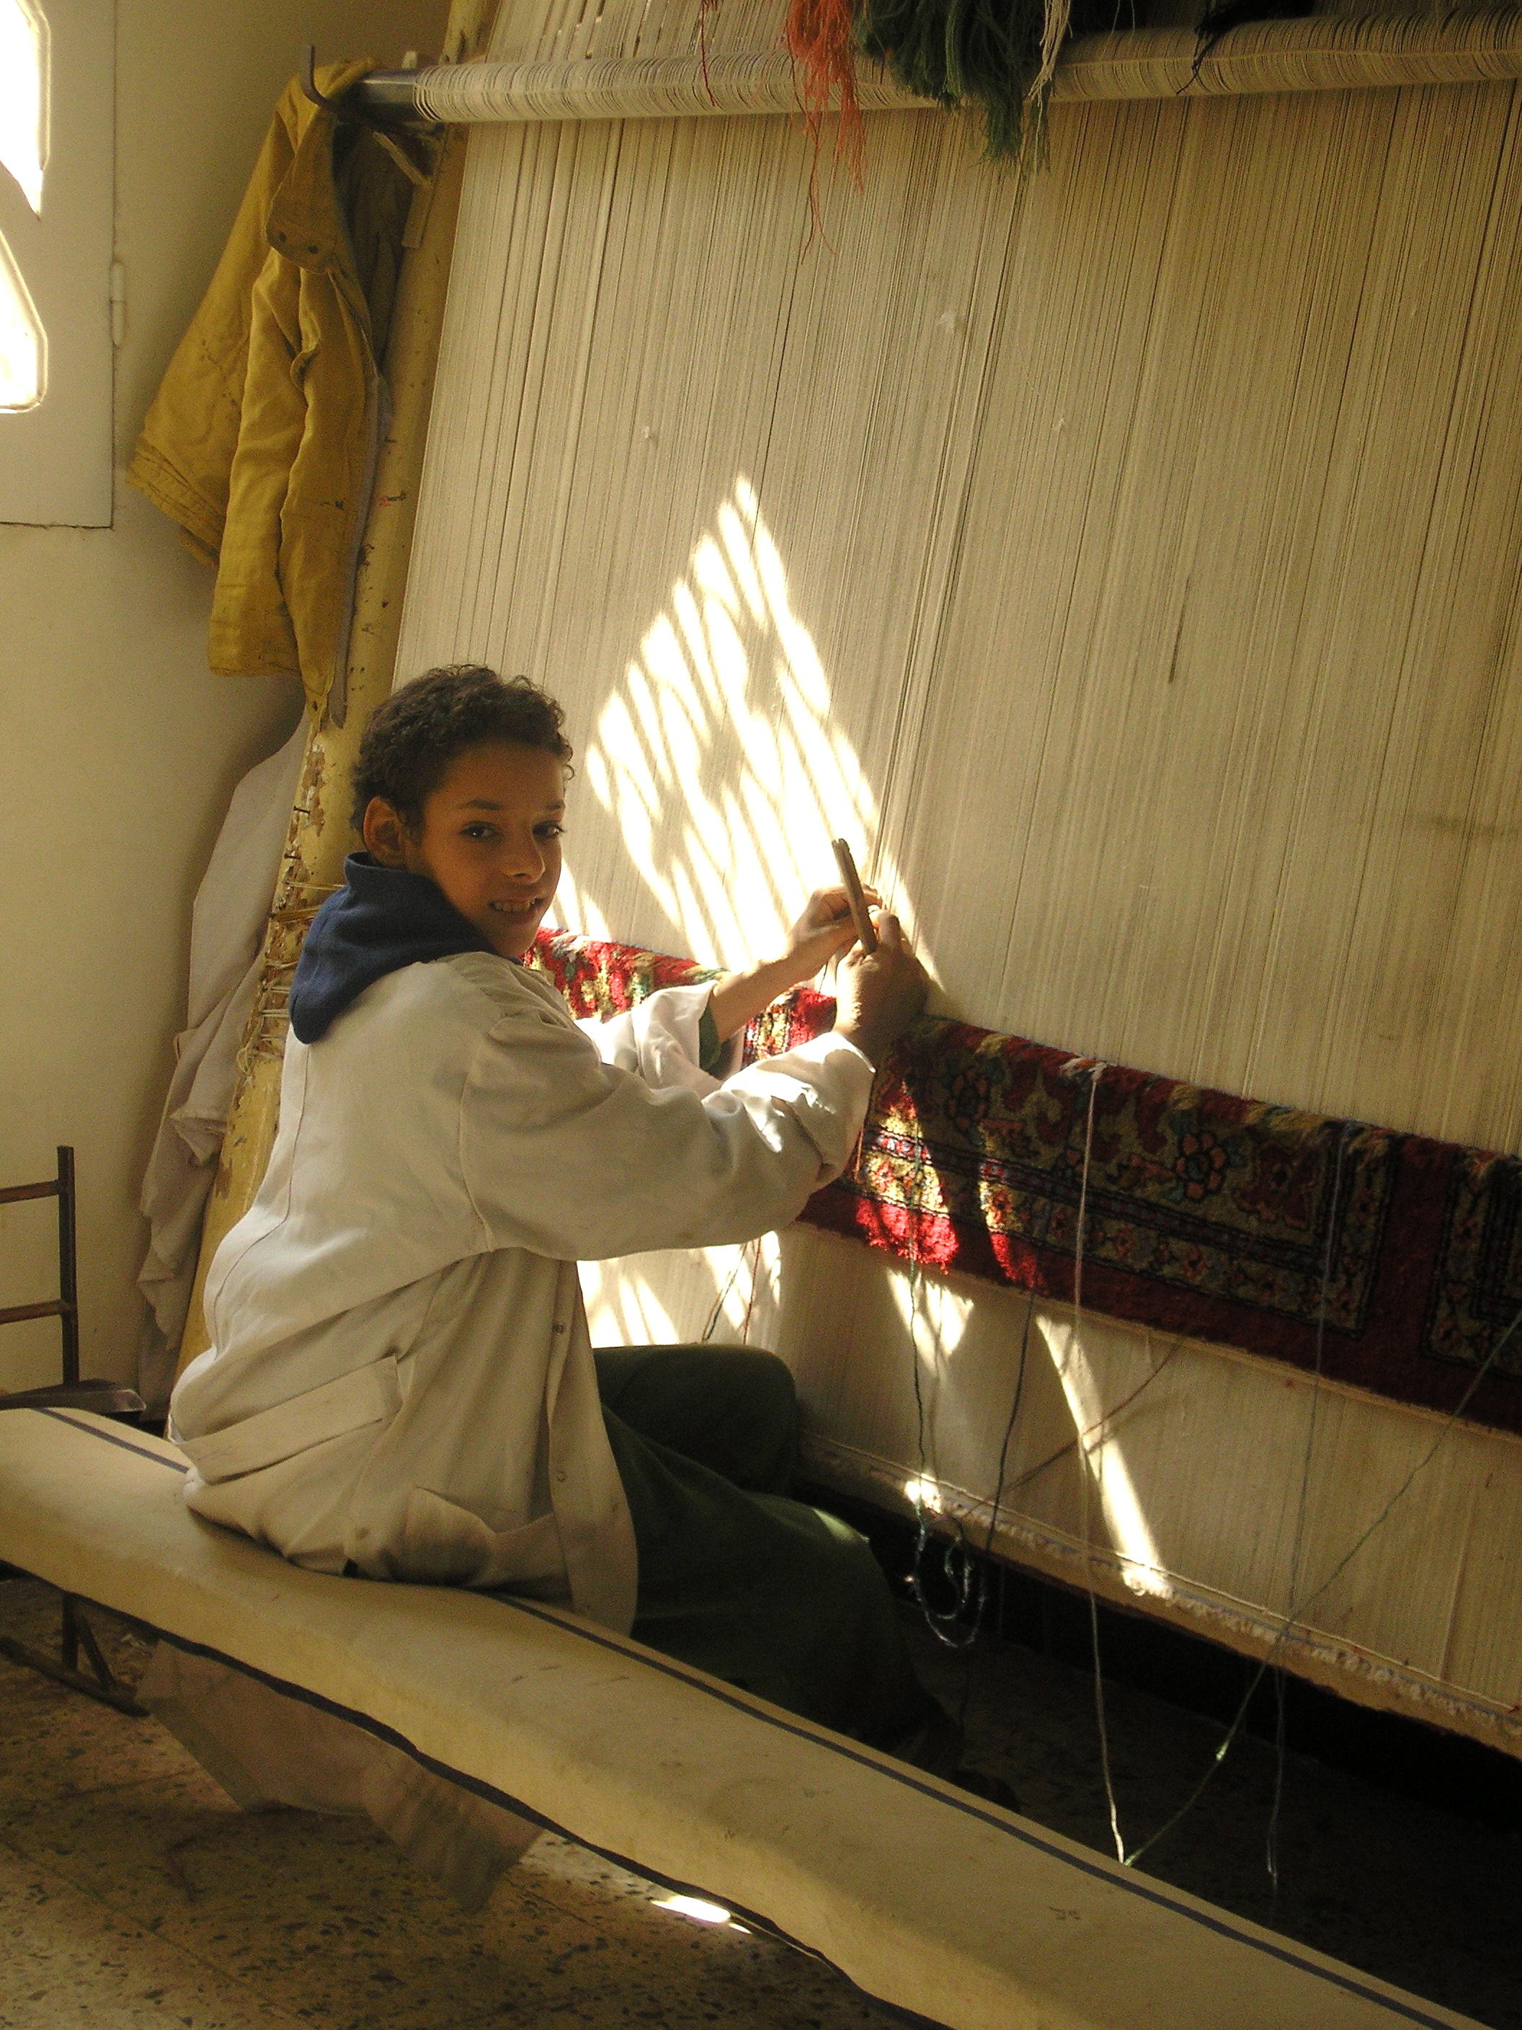

Slide 101
Herméneutique et déictique
du gr. «qui concerne l'interprétation, propre à faire comprendre », « l'art d'interpréter »
Théorie, science de l'interprétation des signes, de leur valeur symbolique. Appelons herméneutique l'ensemble des connaissances et des techniques qui permettent de faire parler les signes et de découvrir leur sens
M. FOUCAULT 1966
Comprendre = identifier un contenu informationnel & la situation d’énonciation J. Caron

Slide 102
Le blog: outil de fléchage et de tissage

Slide 103
Le blog, outil de formation continuée, … des formateurs

Slide 104

Une cohérence locale, temporaire, plurielle

Slide 105
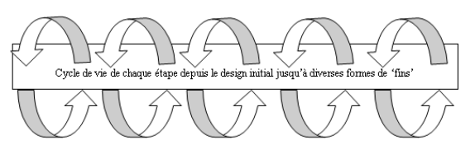

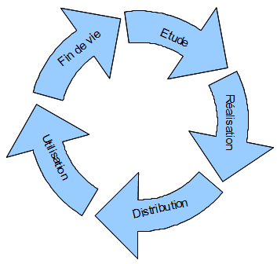

Slide 106
Quelle durée pour quelle tâches ?
1h présentielle = 3 x 20’, … soit 3 x 15’
100 h/ an de comp orale = 10h initiales très structurées , de « savoir apprendre », puis séances de manipulation, puis de tâches, et 10h/an d’évaluation individuelle
Sur 100h / an : 50h présentielles, + 50h en écoute externalisée dont
  1 fiche plateforme/ sem (moy 45’)
  À partir du BLOG: 2 x 10’ de tâches guidées à distance / sem (1 tâche de comp audio de 1’ 15, + 1 comp écrite de 1400 caractères)
2 productions écrites hebdo de … 140 caractères, envoyées par mail.

Slide 107
Combinatoire …
… de séquences, de progressions, dans le respect des instructions et des programmes officiels, avec la présence sécurisante du manuel-référent , ….
d’activités ponctuelles, de ruptures, d’imprévus, d’actualité (si possible optimiste) ….
et …. de tâches A DISTANCE que nous fléchons, guidons, … et évaluons
Nous pouvons DOUBLER l’exposition à la langue

Slide 108
Nous n’avons jamais eu autant de chances d’aider au perfectionnement de la CO,
( qui à partir de ce stage,
ne sera plus la « compétence oubliée »)

Slide 109
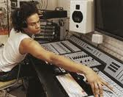

Même avec la technique, notre métier reste un ART

Slide 110
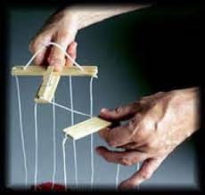

Slide 111
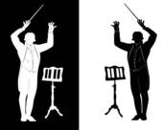
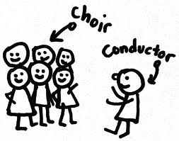
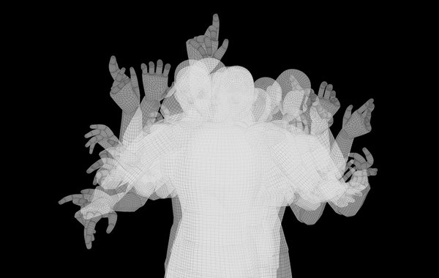

Slide 112
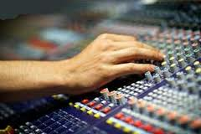


Slide 113
!

Slide 114
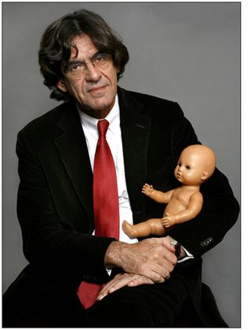

Slide 115
Notre mission générale de formateur

Slide 116
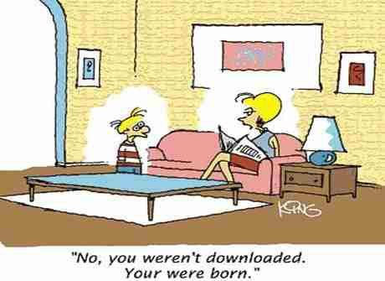

Slide 117
J’allais oublier …. !
Un message de progrès ou d’espoir par quinzaine;
Nous sommes aussi Professeur d’ESPERANCES
Merci

Slide 118
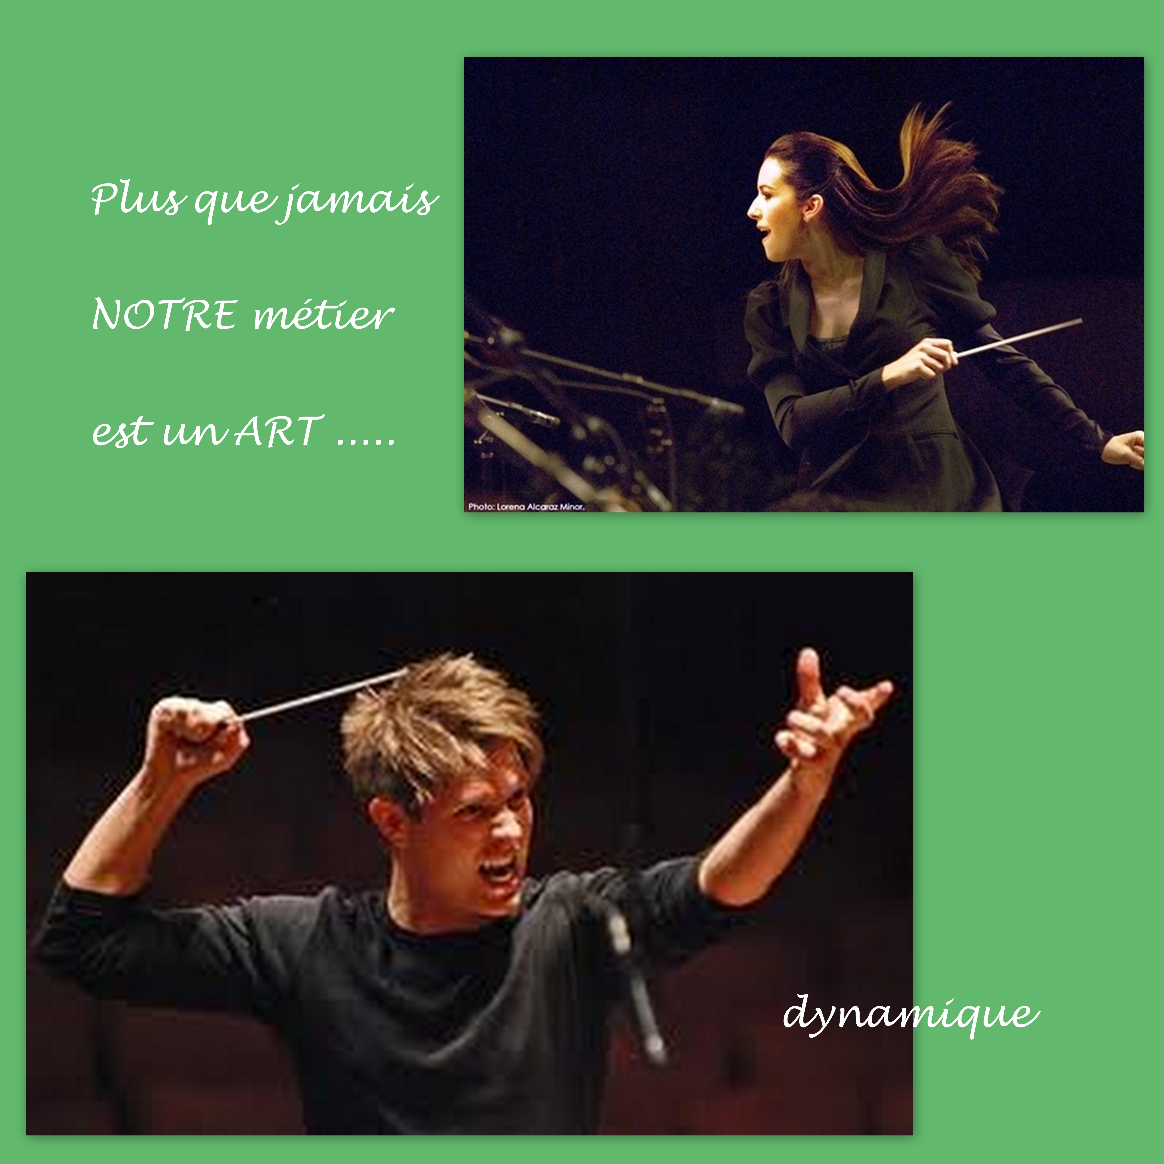

Slide 119


Slide 120
Ce power-point se trouve …
Aussi sur le blog spécifique:
http://sabironlangues.typepad.fr/stras/

